Slide 1

Gesetzliche Ganztagsschule in Wahlform
Miteinander – Voneinander – Füreinander

Slide 2

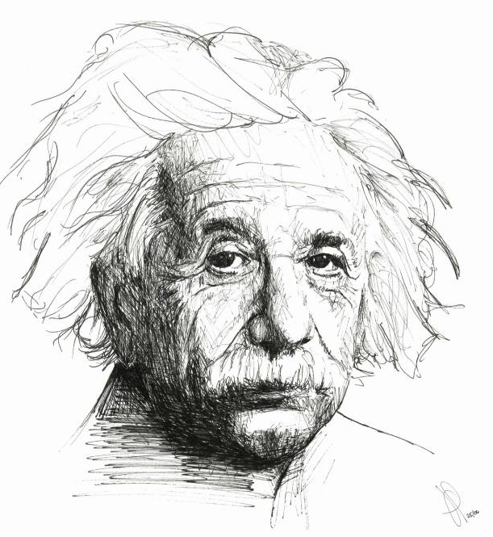
Albert Einstein
„Das Wertvollste im Leben
ist die Entfaltung der
Persönlichkeit und ihrer
schöpferischen Kräfte.“

Slide 3
Bildungskonzept der Schule
Förderung sozialer Kompetenzen
Lernen, Spielen und Entspannen
Leseförderung
Integration
Erziehung zur Selbstständigkeit
Kooperation
Ästhetische Erziehung
Individuelle Förderung und Herausforderung
Schule als Lebens- und Lernort
Bewegungsförderung

Slide 4
Leitbild der Wunnensteinschule
Miteinander
Voneinander
Füreinander
Lese-förderung
Bewegung
Soziales
Lernen
Öffnung und Kooperation
Methoden
lernen
Projekte
Miteinander - Voneinander - Füreinander
An unserer Schule werden die Schülerinnen und Schüler in einem offenen und vertrauensvollen Lernumfeld unterstützt, gefördert und gefordert, sich zu selbst-ständigen, handlungsfähigen und verant-wortungsbewussten Persönlichkeiten zu entwickeln.
Wir bieten unseren Schülerinnen und Schülern vielfältige Erfahrungen, sie lernen von- und miteinander und erweitern ihre sozialen Kompetenzen.
Auf dem Weg dorthin setzen wir besondere Schwerpunkte in folgenden Bereichen…

Slide 5
Organisationsstruktur
Gesetzliche, verpflichtende Ganztagesschule
von Dienstag bis Donnerstag für alle angemeldeten Kinder
Klassen 1 und 2 Lernen in 3 Blöcken
Klassen 3 und 4 Lernen in 4 Blöcken
Zwei Bewegungspausen am Vormittag
Mittagsband
mit Essenszeit, Bewegungszeit, Spielzeit, Ruhezeit und Arbeitszeit
Individuelles Lernen am Nachmittag
anschließend Themenarbeit in Projekten (TiP)

Slide 6
Mittagsband
Bewegungsangebot drinnen und draußen
Rückzug und Entspannung im Ruheraum
Spielen im „Spielzimmer“
Lesen im Ruheraum
„Lernen Plus“ / Wochenplanarbeit im Arbeitsraum
Bastelangebote

Slide 7
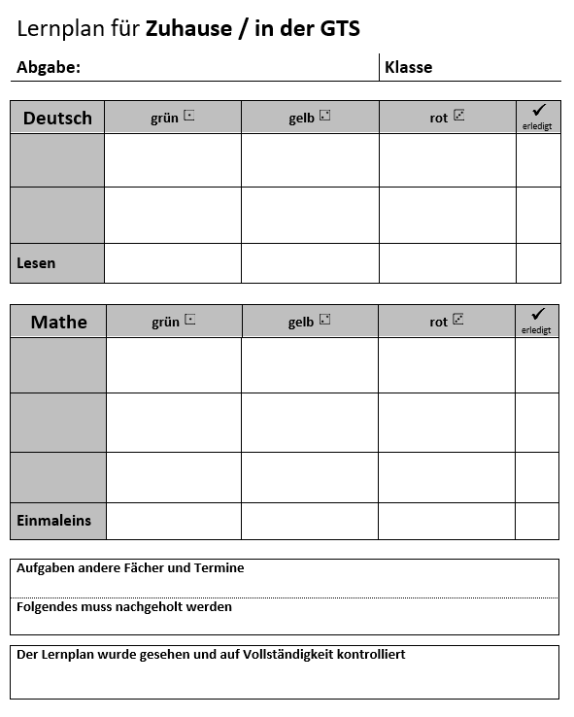
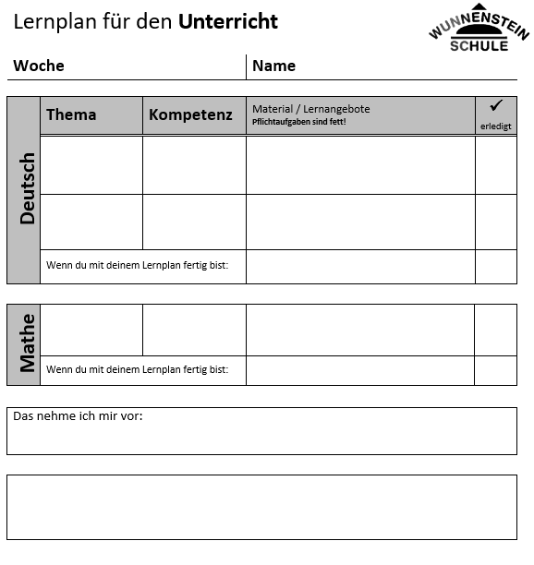
Lernplan für zu Hause und den Unterricht in Klasse 3 und 4

Slide 8
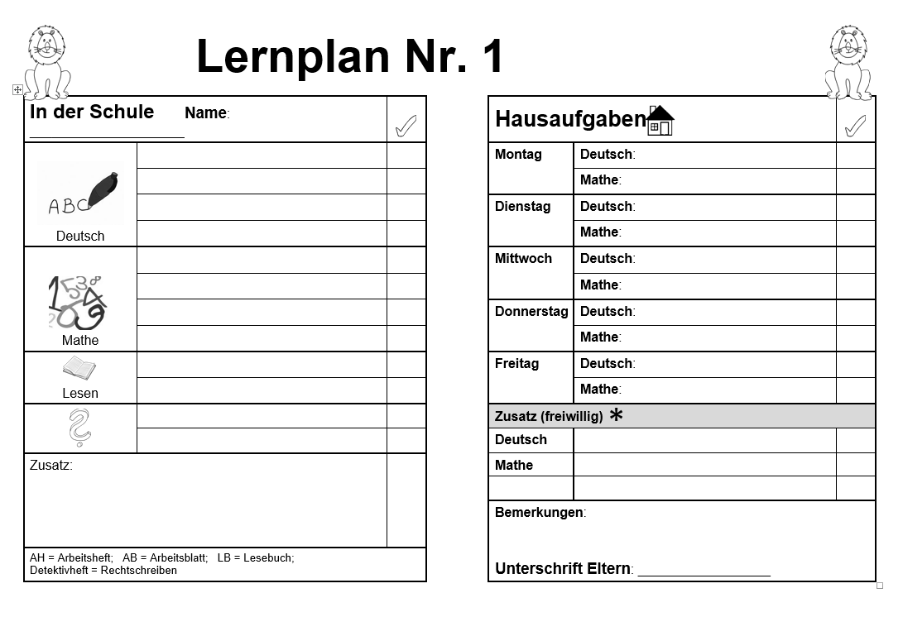
Lernplan für zu Hause und den Unterricht in Klasse 1 und 2

Slide 9
TiP
Themenarbeit in Projekten
Garten und Kochen
Englisch Klasse 1 und 2
Holzwerkstatt
Spiele drinnen und draußen
Lego Education und Robo Wunderkind
Kids Club
Musikalisches Forschen
Computer
Let`s dance
Rund um das Lesen
Reif für die Insel
Tennis und Tischtennis
Wir gehen dann mal raus
Tiere
Entdecker
Kunstwerkstatt
Sportspiele

Slide 10
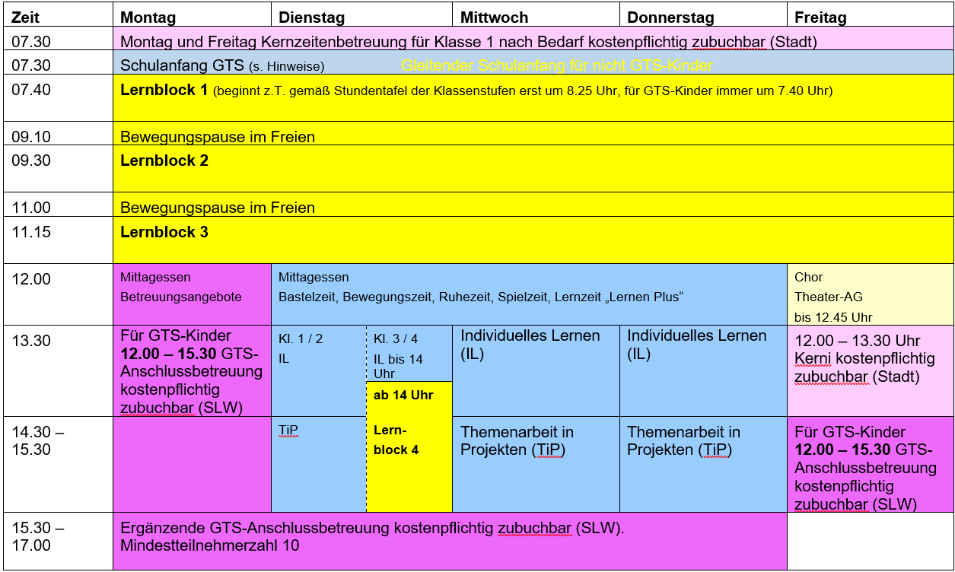
Rhythmisierung

Slide 11
Pädagogische Gestaltungselemente
TiP- Angebote abgestimmt auf Schulprofil: Bewegung, Gesundheit, musisch-ästhetische Förderung, Leseförderung,
MINT-Förderung
Soziales Lernen Altersmischung, Lernen von und miteinander, Verantwortung übernehmen
Bewegungsförderung
Gesundheitsförderung
Förderung der Selbstständigkeit und Selbstorganisation
Individuelles Lernen
und Arbeiten

Slide 12
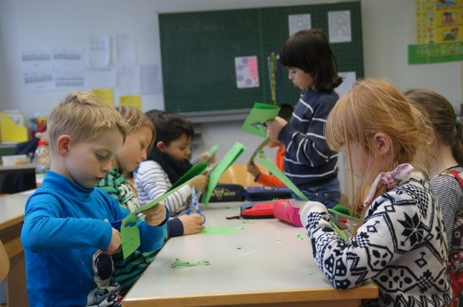
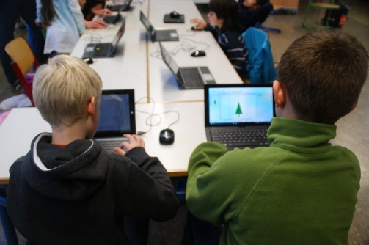
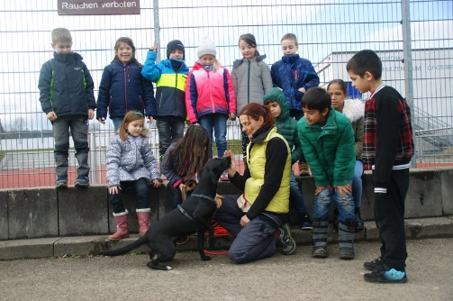
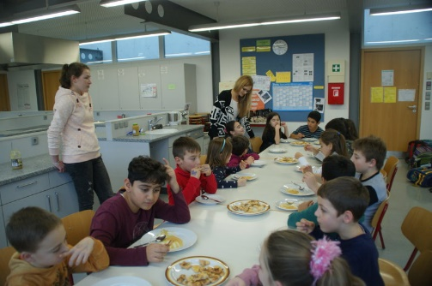
Impressionen aus der GTS

Slide 13
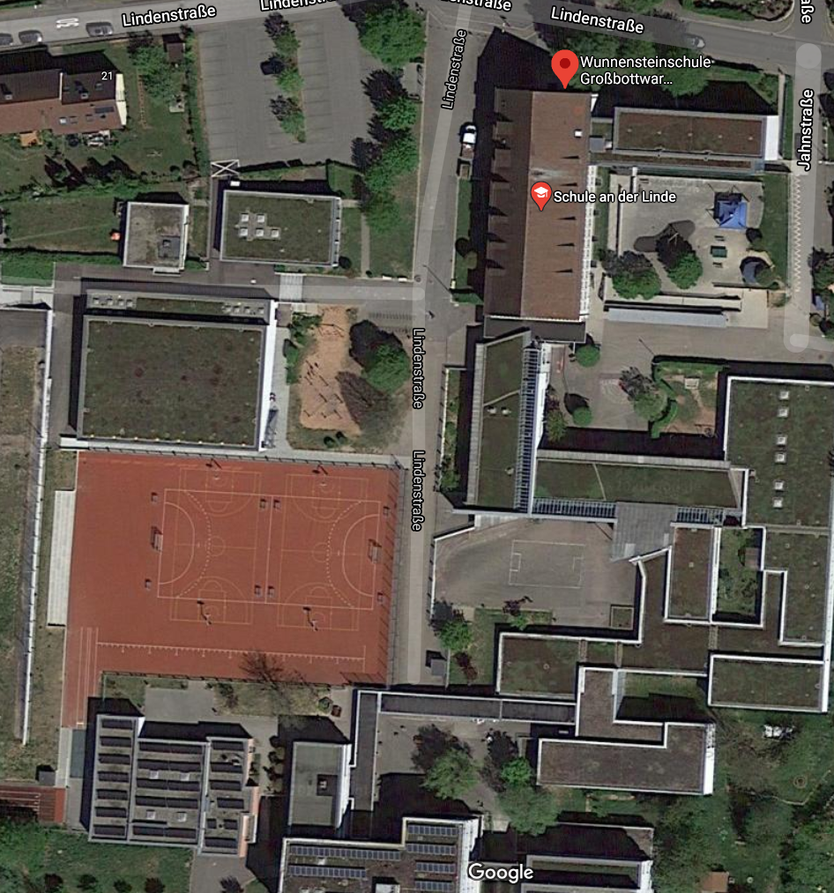

Slide 14
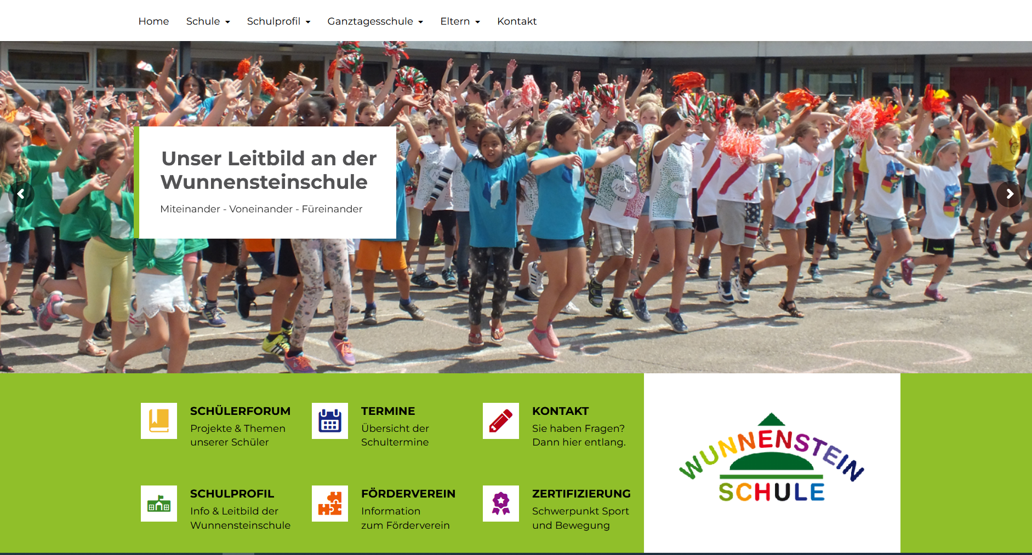
Besuchen Sie auf unserer Homepage www.Wunnensteinschule.de

